Slide 1



אשפי בנק"ל לעריכת נתוני קדסטר לאומי
מדריך לעורכי נתונים באגף בנק"ל, חטיבת מיפוי וממ"ג

Slide 2

תוכן עניינים
1) מבוא
2) אשף טיוב קדסטר
3) אשף יצירת קדסטר חדש
4) אשף ביטול ויצירת קדסטר
5) אשף עריכה חופשית

Slide 3

מבוא
אשפי הבנק"ל (Tasks) הינם יישומים, בסביבת תוכנת המדף ArcGIS Pro , שמשרתים תהליך לוגי עם פעולות לפי סדר מוגדר מראש ומאפשרים חוויות משתמש נוחה וגמישה. אשף בודד בנוי ממספר צעדים כאשר בכל צעד ניתן לבצע פעולה בצורה אוטומטית/חצי אוטומטית או ידנית. הסדר בו מעצבים את הצעדים באשף מסייע בהכוונת המשתמש לעבוד בצמוד לפרוטוקול הארגוני לצד מפה ומידע גיאוגרפי.
כל אשף משרת מטרה אחרת בהתאם לסוג התהליך הקדסטרי וסוג התמורות בקרקע:
טיוב קדסטר קיים: עדכון קדסטר קיים בהתאם לתהליך מטייב כמו תת"ג, תצ"ר כשרה לרישום, תיקון הסדר 97ב'.
יצירת קדסטר חדש: יצירת קדסטר יש מאין בהתאם למפות הסדר מקרקעין
ביטול ויצירת קדסטר: ביטול קדסטר קיים לטובת קדסטר חדש בהתאם לתהליכים מסוג ת"ר רשומה ופסק דין.
עריכה חופשית: ביצוע עריכה לשינויים שונים שלא לפי תהליך קדסטרי רשמי.

Slide 4
מבוא
תרשים עיצוב כללי אשף
ולידציות מוקדמות
יצירת גירסה לעריכה והתמקדות לאזור עבודה
עריכת נקודות גבול
תיקון קשתות ועריכות נוספות
עדכון מאפיינים טבלאיים
פרסום גירסת עריכה

Slide 5
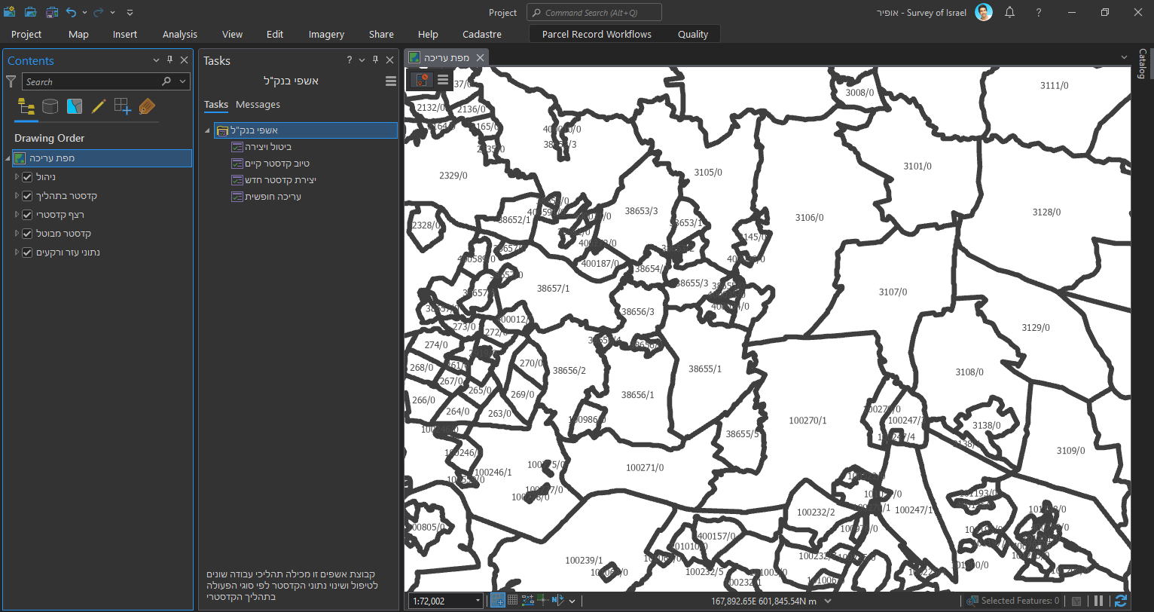
מבוא
סביבת עבודה בתוכנת מדף
כלים לעריכה ובקרת איכות
חיבור משתמש לפורטל ארגוני
פאנל אשפים
פאנל שכבות וטבלאות

Slide 6
אשף לביטול ויצירת קדסטר
מטרת אשף זה לבצע עריכות בקדסטר הרציף על ידי ביטול חלקות הביסוס ויצירת חלקות חדשות בהתאם לנתוני התהליך הקדסטרי.
להלן תהליכי קדסטר וסטאטוסים רלוונטיים לאשף:
סטאטוס תהליך | סוג תהליך קדסטרי
רשומה | תכנית לצרכי רישום
רשומה | תכנית לצרכי רישום בשטח לא מוסדר
מאושרת | פסק דין

Slide 7
אשף לביטול ויצירת קדסטר
צעדים באשף
מספר צעד | 1 | 2 | 3 | 4 | 5
שם צעד | התחלת אשף וסביבת עבודה | עדכון נקודות גבול | בחירה מרחבית של ישויות מיועדות ותיקון קשתות | עדכון נתונים טבלאיים של נתוני הרצף | הכרעת קונפליקטים בין גרסאות עריכה ופרסום גרסה
תיאור | שלב שיוציא לפועל כל פעולה שמקדימה לעריכת נתונים ושניתן לחסוך מהמשתמש. מטרת הצעד להפיק סביבת עבודה שמוכנה לעריכה כאשר כל השכבות המסוננות והמידע הרלוונטי מוצגים במפה למשתמש. | הזזה של נקודות גבול מהרצף אל המיקום של נקודות גבול התהליך לפי פרמטרים מסוימים | בחירה אוטומטית של ישויות מנקודות גבול, חלקות, גושים וחזיתות ברצף הקדסטרי שבאזור עבודת העריכה. שיחזור קווים רלוונטיים כקשת על ידי בנייה מחדש בעזרת 2 נקודות הגבול שמגדירות את הקו. | עדכון כל הנתונים הרלוונטיים של הישויות החדשות או של הישויות הקיימות לאחר הוספתן בתהליך העריכה. | סגירת עבודת העריכה על ידי פרסום והטמעה של השינויים ואתחול הפרויקט.

Slide 8
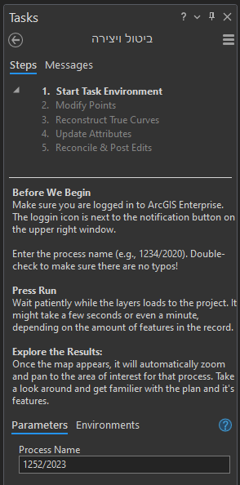
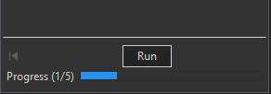
אשף לביטול ויצירת קדסטר
צעד מספר 1: התחלת אשף וסביבת עבודה
הצעד הראשון באשף יבצע פעולות אוטומטיות ומטרתו להכין את סביבת העבודה למשתמשים בטרם יחלו עריכות מתקדמות של נתוני הרצף הקדסטרי.
בטרם הפעלת הצעד- מומלץ לוודא שהמשתמש מחובר לפורטל הארגוני. יש להקליד את שם המפה של התהליך הקדסטרי לעריכה בתיבה ולאחר מכן ללחוץ על כפתור ההפעלה Run.
הפעלת הצעד מתחילה בולידציות מקדימות על מנת לאבחן בעיות בטרם לעריכה:
המשתמש חייב להיות מחובר לפורטל ארגוני (חיבור באמצעות סיסמא תואמת ל-VDI).
התהליך הקדסטרי קיים בטבלת גבולות תהליכי קדסטר ויש לו סטאטוס מתאים.
קיימים מספרים סופיים לחלקות החדשות שנוצרו בתכנית.
במידה ולפחות אחת מהולידציות אינה תקינה, הצעד יעצר ולא יהיה ניתן להמשיך עד לטיפול מתאים. הודעת שגיאה תוצג למשתמש בעת ולידציה שאינה תקינה.
בהמשך, הצעד מבצע פעולות פתיחת תיקיית עבודה ופתיחת גירסת עריכה לתכנית. בתיקיית העבודה ישמרו קצבים/דוחות מהמשך העריכה.
השכבות במפה יסוננו ויתמקדו לפי אזור העניין בלבד. אזור העניין מוגדר כישויות קדסטריות שנופלות בתוך גבולות כל הגושים שנוגעים בגבול התהליך הקדסטרי.
הצעד מבטל חלקות ביסוס וחזיתות ביסוס ומוסיף את החלקות והחזיתות החדשות מהתכנית אל נתוני הרצף.
לבסוף, הצעד יחשב ויפתח דוח קונפליקטים בין נקודות מקדים לעריכה.
הקלידו את שם המפה של התכנית לעריכה

Slide 9
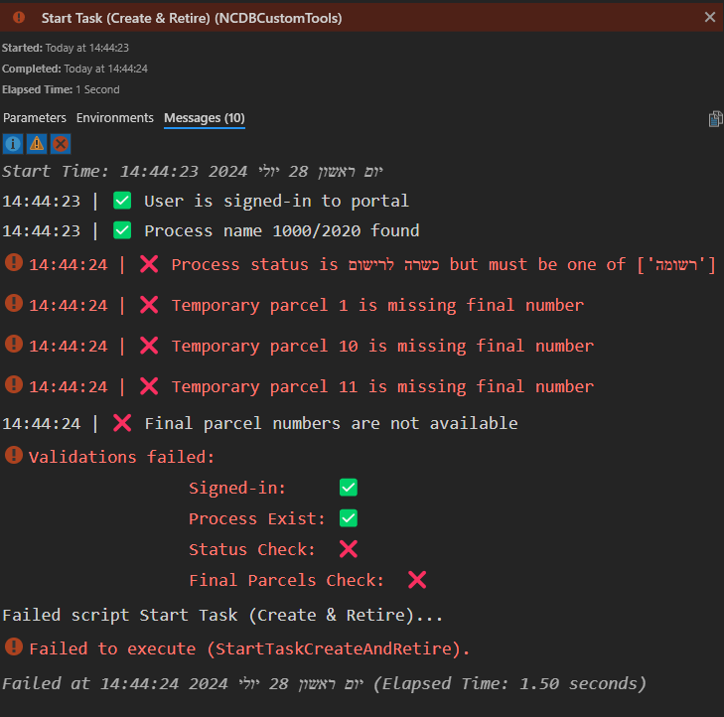
אשף לביטול ויצירת קדסטר
צעד מספר 1: התחלת אשף וסביבת עבודה
להלן דוגמא להרצת צעד מספר 1 כאשר התקבלו ולידציות לא תקינות. כתוצאה מכך האשף חדל עבודתו ולא המשיך לצעדים הבאים.
בדוגמא זו, הסטאטוס של תכנית 1000/2020 עדיין כשרה לרישום במקום רשומה ובנוסף לחלקות הארעיות - החדשות בתכנית, 1, 10 ו-11 ,לא נמצאו מספרי חלקה סופיים.

Slide 10
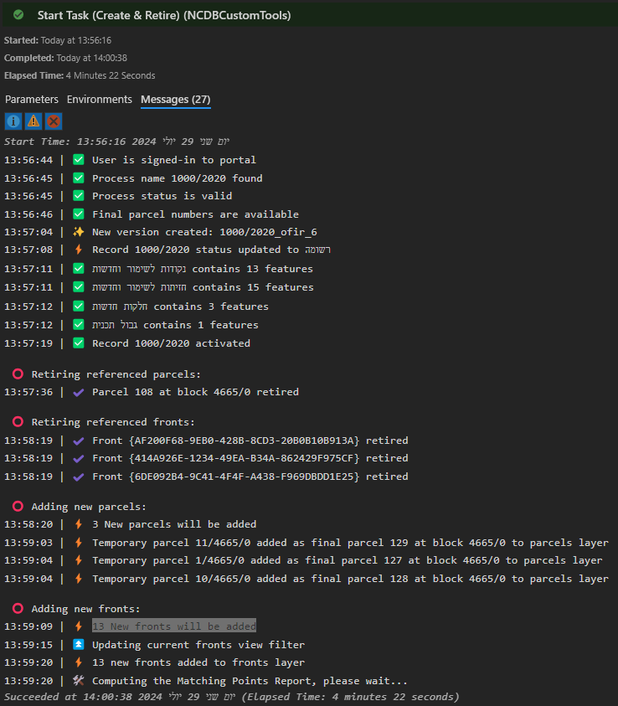
אשף לביטול ויצירת קדסטר
צעד מספר 1: התחלת אשף וסביבת עבודה
להלן דוגמא להרצת צעד מספר 1 כאשר התקבלו ולידציות תקינות והצעד המשיך בהצלחה בכל פעולותיו.

Slide 11
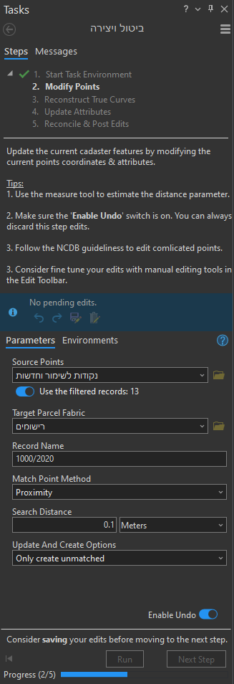
אשף לביטול ויצירת קדסטר
צעד מספר 2: עדכון נקודות גבול
בצעד זה נפתח למשתמש הכלי Import Parcel Fabric Points. הכלי מאפשר לבצע הזזה של נקודות גבול מהרצף אל המיקום של נקודות גבול התהליך לפי פרמטרים מסוימים.
מה כדאי לבדוק בטרם הרצת הצעד?
מהו המרחק המקסימלי להתניית חיפוש נקודת רצף? יש להעזר בדוח, קונפליקטים בין נקודות, שהופק בצעד הראשון.
האם ראשית לבצע עדכון נקודות לשימור ורק לאחר מכן להוסיף נקודות חדשות?
האם אזור העבודה רווי בנקודות גבול?
במקרים אלו יתכן כי יהיה נח לעבוד עם בחירות של נקודות ספציפיות בכל הרצה.
הערות נוספות: - האשף מאפשר להריץ את הכלי בצעד זה מספר פעמים תוך כדי שמירות עריכה. - הכלי יכול לעבוד במצב ביטול(Enable undo) כך שניתן להריץ את העדכון ולבטל במידה והתוצאות לא לשביעות רצון של המשתמש.
הקלידו את שם המפה של התכנית לעריכה
בחרו את אופן העדכון

Slide 12
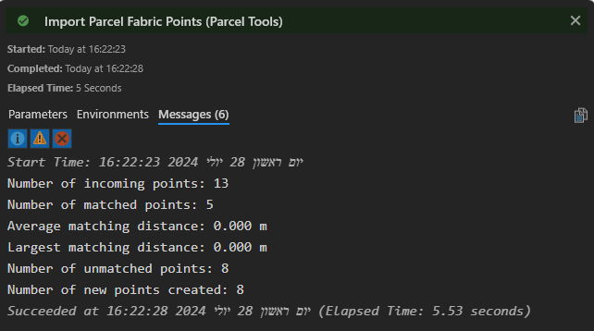
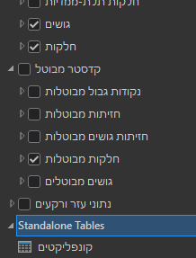
אשף לביטול ויצירת קדסטר
צעד מספר 2: עדכון נקודות גבול
להלן דוגמא של פירוט התוצאות לאחר הרצת הכלי.
בפירוט זה ניתן להבין כמה נקודות זזו לקואורדינטה אחרת, כמה נקודות נוספו ולכמה נקודות לא נמצאו התאמה במרחק שהוגדר.
לאחר הרצת הכלי:
כדאי לעיין באזור העניין במפה, בתקריבים שונים, כדי לוודא שנקודות שכל נקודות גבול ברצף נמצאת באותו מיקום כמו הנקודה בתהליך.
ניתן להעזר בסימובולוגיה הקיימת (או לעצב חדשה) בכדי להבחין בין מאפיינים שונים של הנקודות.
פתחו את טבלת הקונפליקטים שהכלי יצר. במידה ותוכן הטבלה אינו ריק, מדוע נרשם קונפליט ולאיזה נקודות?
חזרו על הרצת הכלי עד שתמצאו לנכון לבצע שמירת עריכה ומעבר לצעד הבא. בכדי לעבור לצעד הבא לחצון על Next Step בתחתית האשף.
טבלת קונפליקטים

Slide 13
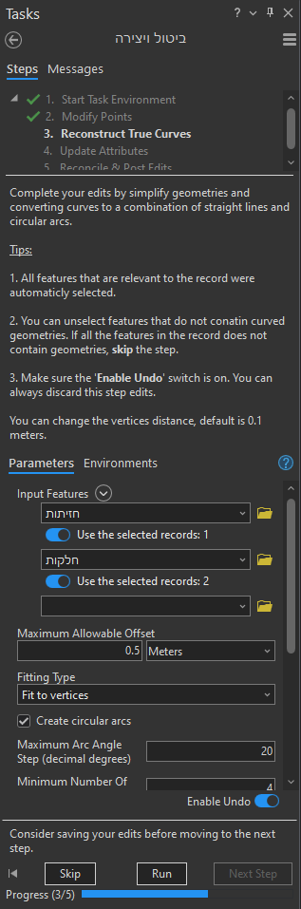
אשף לביטול ויצירת קדסטר צעד מספר 3: תיקון קשתות
בצעד זה נפתח למשתמש הכלי לתיקון או שחזור קשתות, הכלי כבר עולה לאחר שנבחרו ישויות רלוונטיות במפה. בכל זאת, ניתן לבטח בחירה או לבחור ישויות נוספות.
במידה ואין קשתות בסביבת העבודה ניתן לדלג על השלב וללחוץ על הכפתור Skip בתחתית האשף.
ניתן להגדיר פרמטרים שונים בכלי אשר ישפיעו על אופן בניית הקשתות ובכל מקרה הכלי יכול לרוץ עם אפשרות לביטול ההרצה על ידי מצב Enable Undo .
לאחר הרצת הכלי מומלץ לוודא שלקשת שתוקנה אין נקודות מפנה מיותרות.

Slide 14
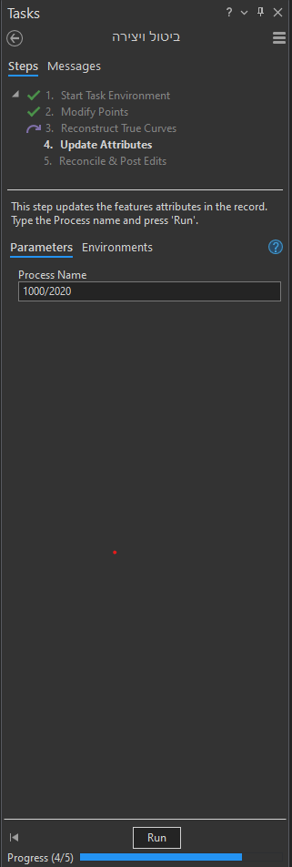
אשף לביטול ויצירת קדסטר צעד מספר 4: עדכון נתונים טבלאיים של נתוני הרצף
הכלי לעדכון מאפיינים מבצע באופן אוטומטי השלמה ושינוי של ערכים בשכבות הרלוונטיות ופותר התערבות ידנית של שינויי מאפיינים. בכל זאת, עורך הנתונים רשאי לבצע עריכה ידנית במקומות הנדרשים. יש להכניס את שם המפה כקלט לכלי.
מה כדאי לוודא בטרם הרצה?
חזיתות הרצף צריכות לשבת בתיאום גיאומטרי מלא כמו חזיתות התהליך וזאת משום שהעדכון הטבלאי מתבסס על זהות מרחבית.
הכלי מציג, תוך כדי התקדמות, את המאפיינים שהתעדכנו לכל יישות. ראשית הכלי מבצע עדכונים בחזיתות הרצף (מאפיינים שונים), לאחר מכן על נקודות הגבול (שם נקודה) ולבסוף מתבצע עדכון לשטח הרשום של הגוש (זהו עדכון טכני בלבד ואין משמעות לשטח רשום של גוש).
מכיוון שהחלקות החדשות כבר מגיעות עם מאפיינים חדשים, אין צורך לבצע בהן עדכון.
כל השינויים שמבצועים נשמרים בנוסף כקובץ טבלאי בתיקיית התכנית שנפתחה בצעד מספר 1. שם הקובץ: AttributesModification.xlsx

Slide 15
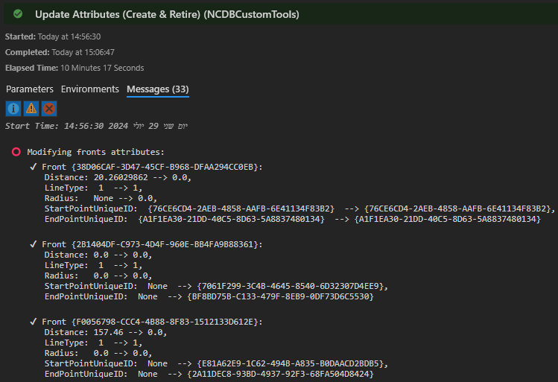
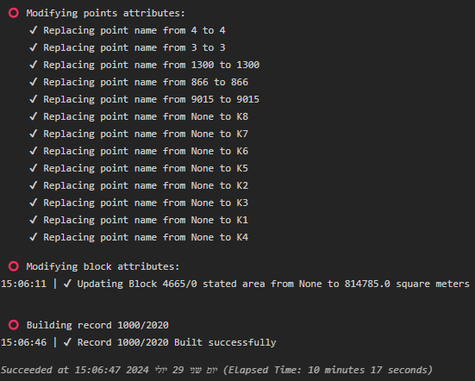
אשף לביטול ויצירת קדסטר צעד מספר 4: עדכון מאפיינים
להלן דוגמא של פירוט התוצאות לאחר הרצת הכלי.

Slide 16
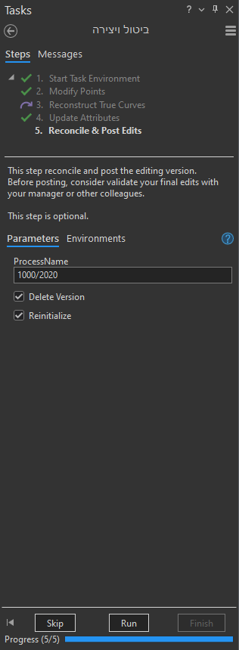
אשף לביטול ויצירת קדסטר צעד מספר 5: הכרעת קונפליקטים בין גרסאות ופרסום גרסה
צעד זה הינו הצעד הארון באשף ומטרתו להוציא לפועל את כל העריכות שנעשו בסביבת העבודה מגרסת העריכה אל בסיס הנתונים הקדסטרי.
יש להקליד בתיבה את שם המפה של התהליך הקדסטרי שערכנו לפיו.
ניתן לסמן את התיבה Delete Version כאשר רוצים לבצע מחיקה של גרסת העריכה לאחר הפרסום (זאת ברירת המחדל).
ניתן לסמן את התיבה לאתחול המפה במידה ורוצים לשחזר את כל האובייקטים במפה למצבם הבסיסי:
- הסרת סינונים של שכבות
- הסרת שכבות שאינן רלוונטיות יותר
- החזרת כל השכבות לגרסת המקור של בסיס הנתונים.
ברירת המחדל היא לבצע את האתחול.
לפני הרצת הפרסום, וודאו כי כל הישויות עודכנו כהלכה ושלא קיימות שגיאות טופולוגיות.

Slide 17
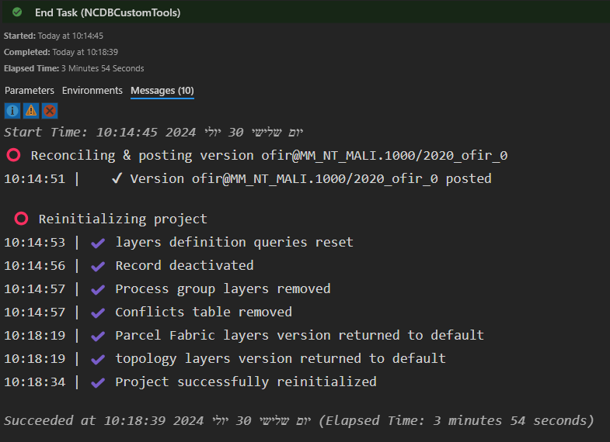
אשף לביטול ויצירת קדסטר צעד מספר 5: הכרעת קונפליקטים בין גרסאות ופרסום גרסה
להלן דוגמא של פירוט התוצאות לאחר הרצת הכלי. הכלי מציג את שם הגרסה שפורסמה ואת השלבים באתחול המפה (אם סומן לאתחל)

